Slide 1

毒不天下
以讀攻毒
全國法規資料庫創意教案競賽
設計教師：徐宇辰、呂昱達

Slide 2

報告大綱
班級經營
氣氛營造
課程
設計
理念
未來推廣方向
教學方法
實施策略
課後省思
修正建議
設計理念 | 班級經營 | 教學方法 | 課後省思 | 未來推廣

Slide 3
課程設計理念
感同身受：體認毒品所致之危害
言之有理：知道青少年毒品法規
學以致用：熟悉法規資料庫操作
知行合一：擔任青年反毒代言人
I
D
E
A
設計理念 | 班級經營 | 教學方法 | 課後省思 | 未來推廣

Slide 4
班級經營與氣氛營造
翻轉教室：學習環境
主題包裝：任務指派
互動規則：師生默契
正向鼓勵：獎品增強
競爭、合作、積極
設計理念 | 班級經營 | 教學方法 | 課後省思 | 未來推廣

Slide 5
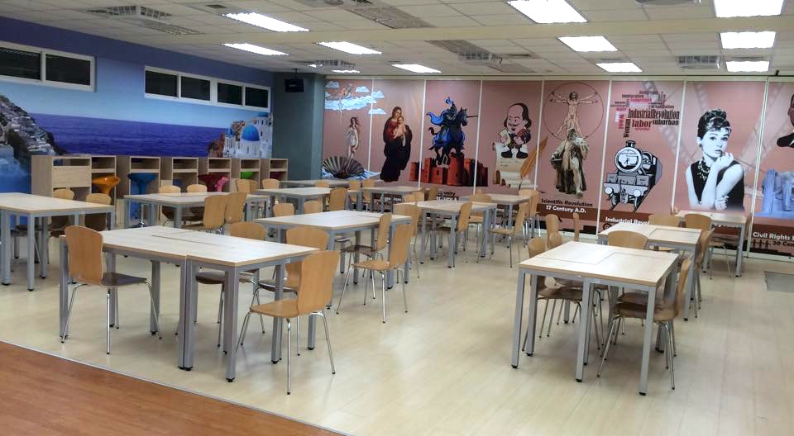
翻轉教室
設計理念 | 班級經營 | 教學方法 | 課後省思 | 未來推廣

Slide 6
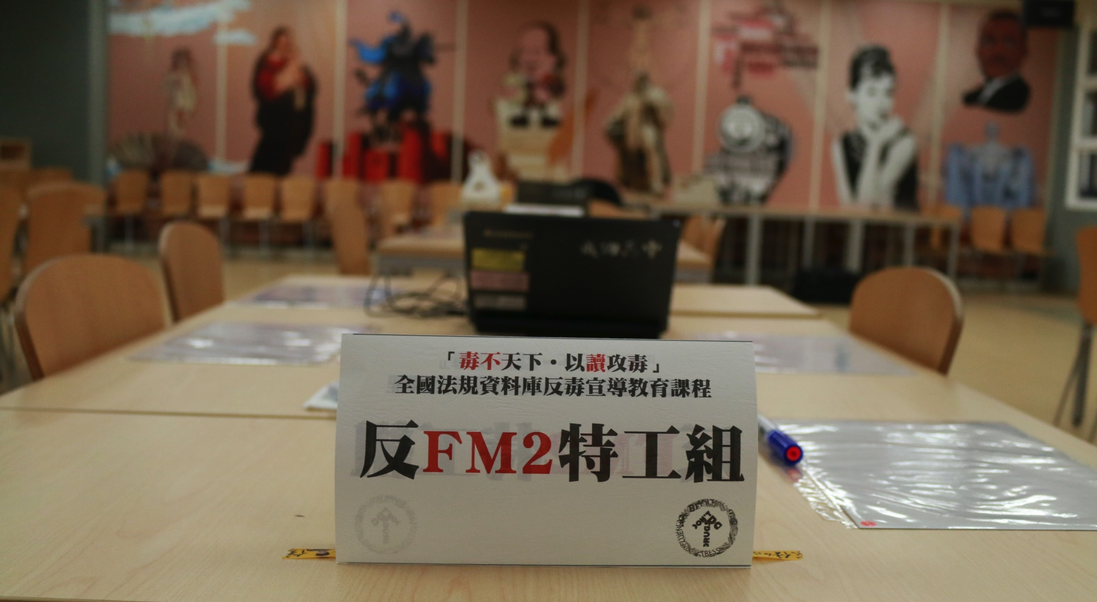
主題包裝
毒當一面
毒木不成林
毒佔鰲頭
毒來毒往
毒門絕活
毒眼巨人
毒樂樂不如眾樂樂
法律識毒
唯我毒行
無毒有偶
毒不天下
以讀攻毒
設計理念 | 班級經營 | 教學方法 | 課後省思 | 未來推廣

Slide 7
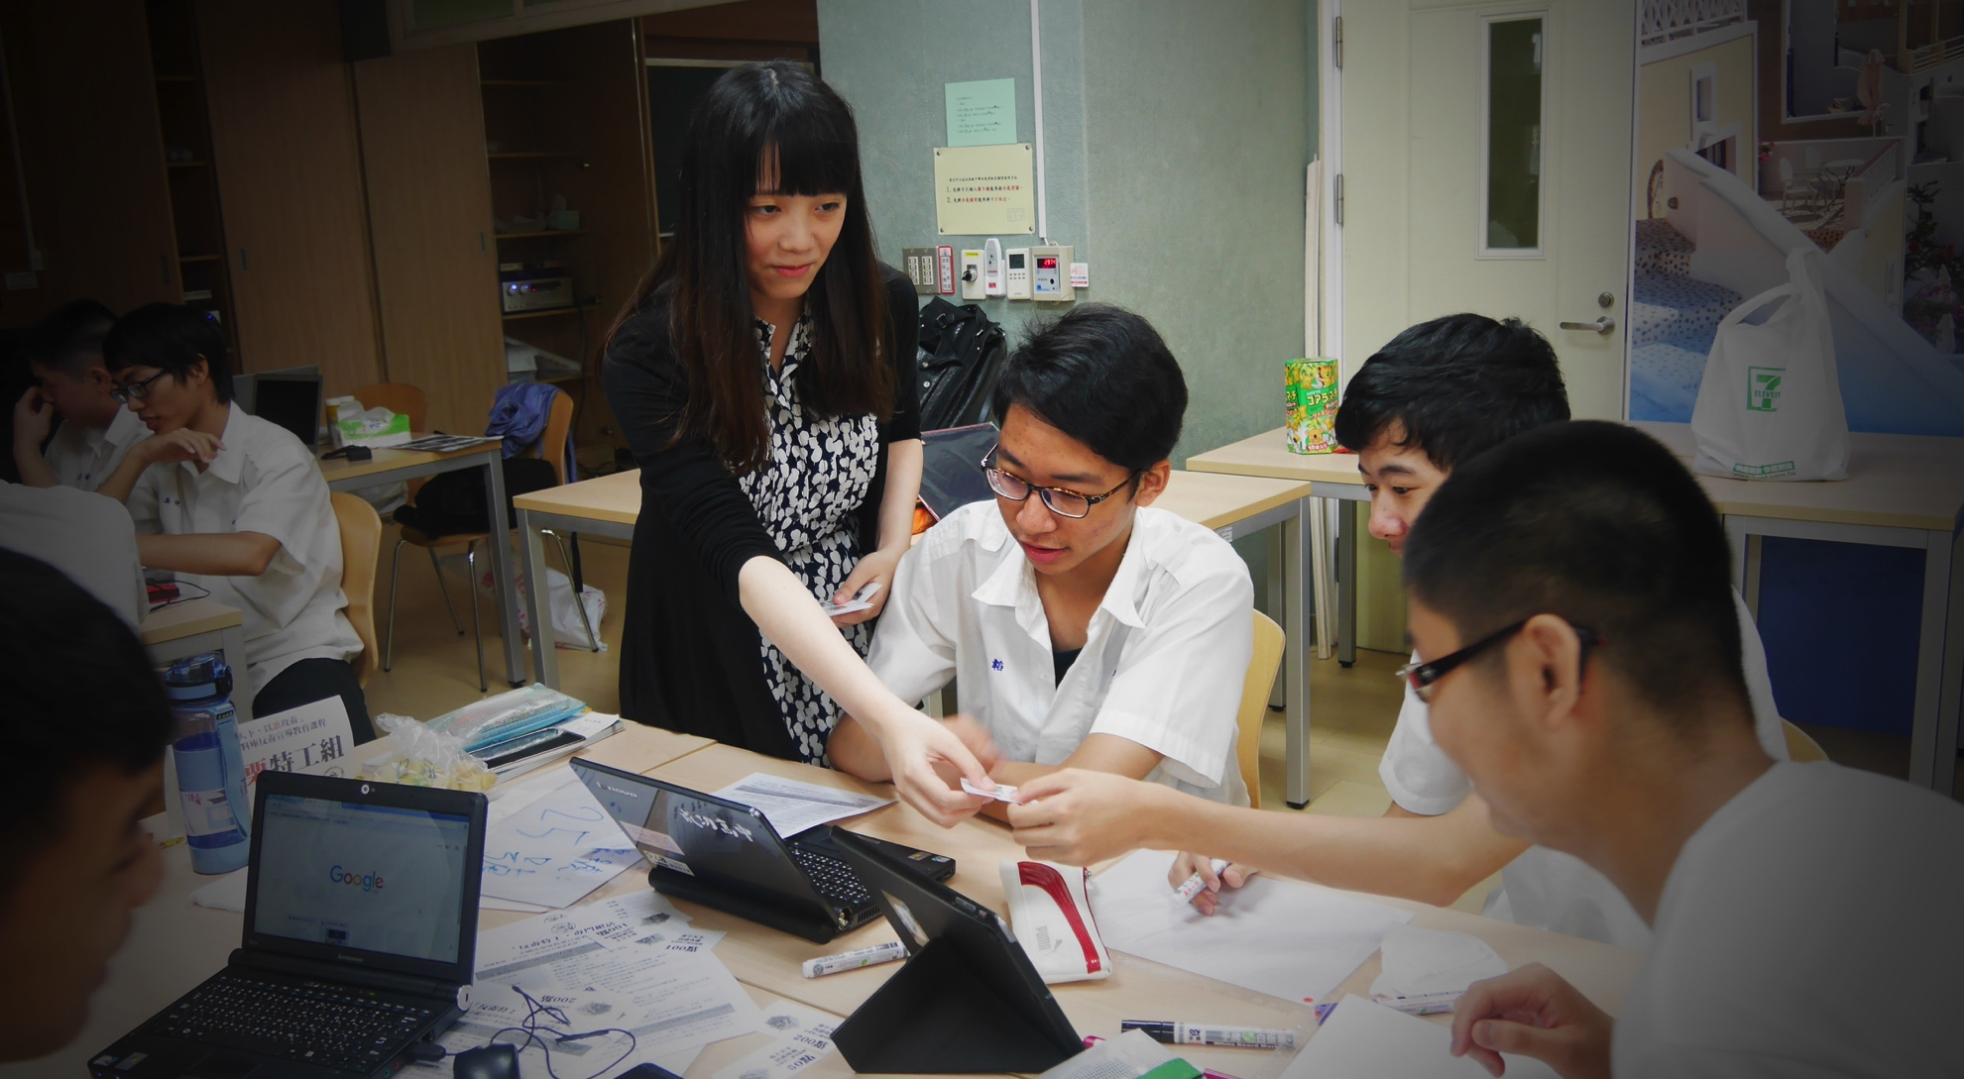
互動規則
設計理念 | 班級經營 | 教學方法 | 課後省思 | 未來推廣

Slide 8
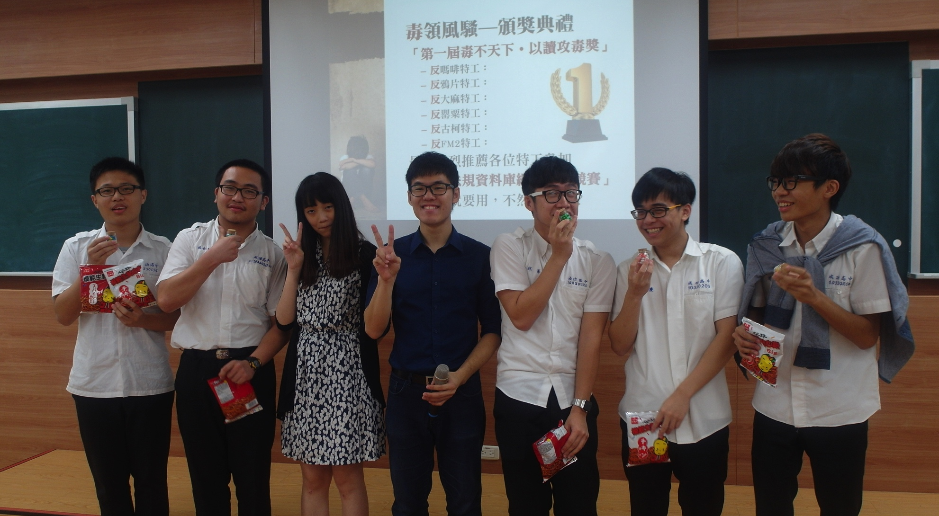
正向鼓勵
設計理念 | 班級經營 | 教學方法 | 課後省思 | 未來推廣

Slide 9
教學方法
組外競爭
組內合作
時事案例
結合翻轉教室生活
合作
學習
問題
教學
學習主體
小白板
話語權
電子載具
法規資料庫
KAHOOT
資訊
科技
表現
教學
設計理念 | 班級經營 | 教學方法 | 課後省思 | 未來推廣

Slide 10
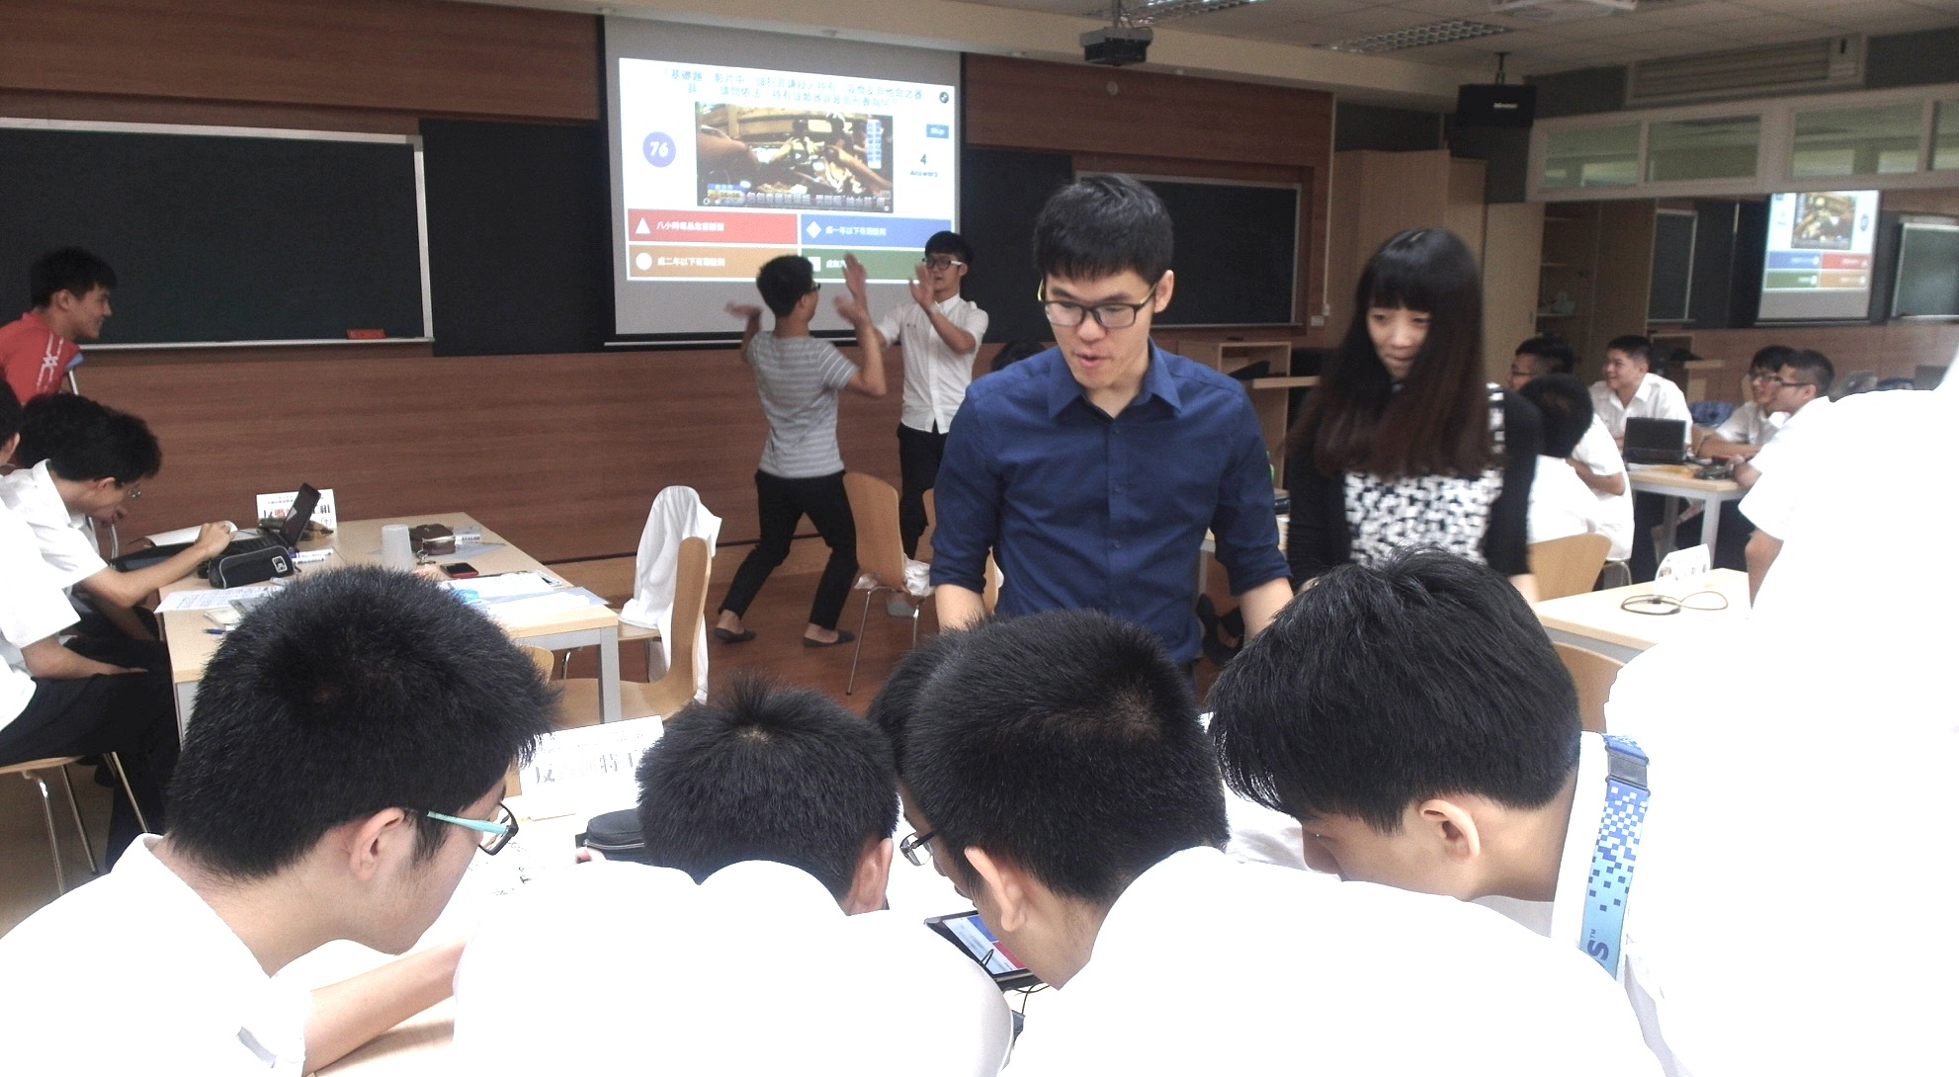
合作學習
設計理念 | 班級經營 | 教學方法 | 課後省思 | 未來推廣

Slide 11
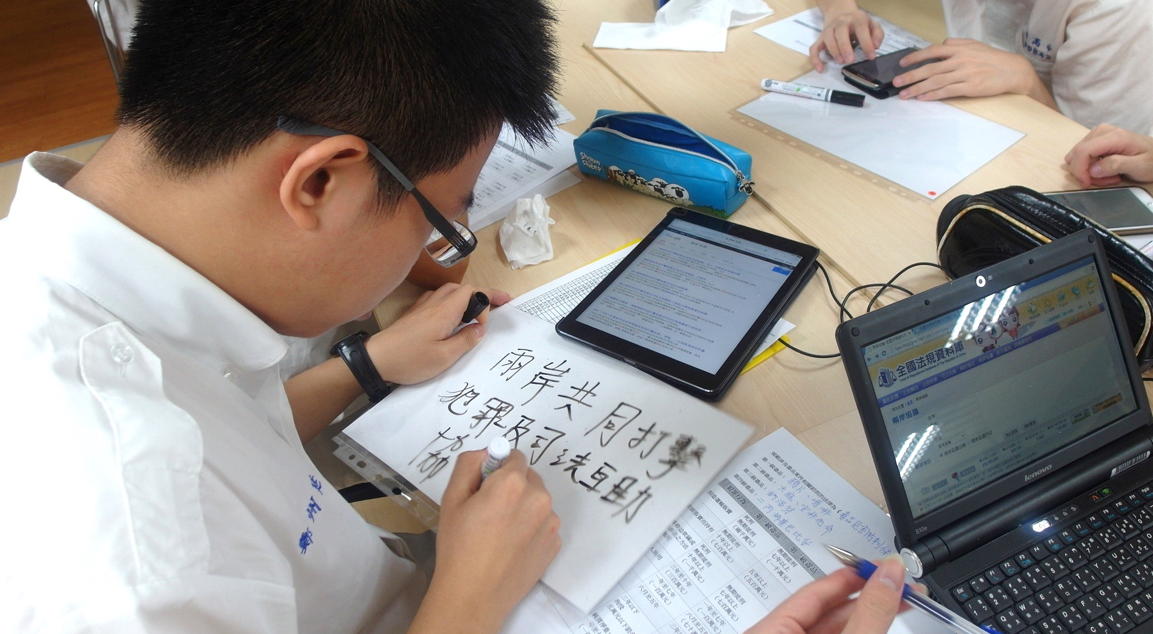
資訊科技融入教學(TPCK)
設計理念 | 班級經營 | 教學方法 | 課後省思 | 未來推廣

Slide 12
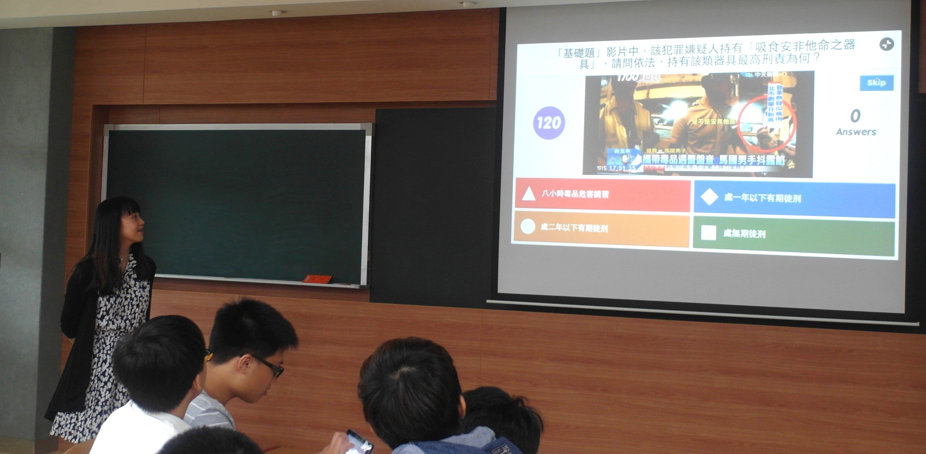
問題教學法—時事與案例
設計理念 | 班級經營 | 教學方法 | 課後省思 | 未來推廣

Slide 13
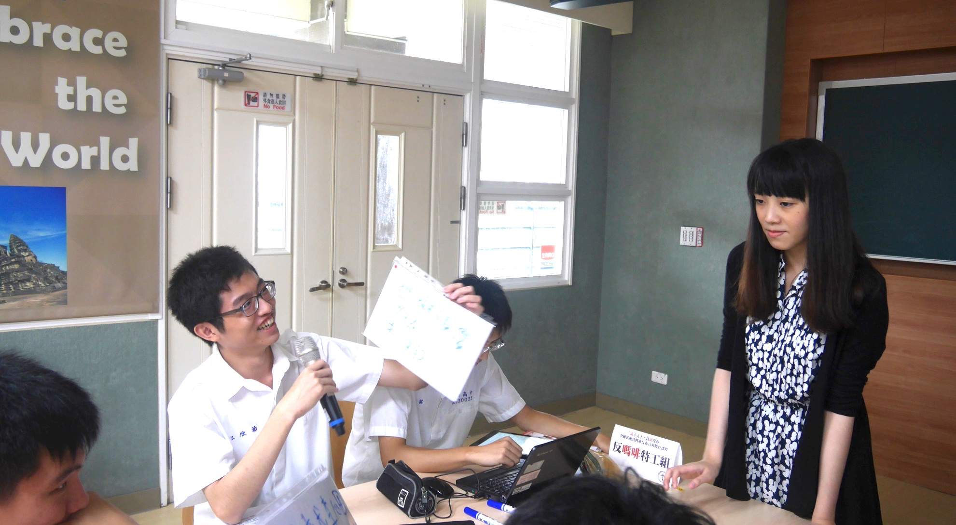
表現教學法—小白板與話語權
設計理念 | 班級經營 | 教學方法 | 課後省思 | 未來推廣

Slide 14
課後省思與修正建議
課後省思
修正建議
課前課後
問卷分析
前、後測
作答情形
課程修正
建議方向
設計理念 | 班級經營 | 教學方法 | 課後省思 | 未來推廣

Slide 15
課前、課後問卷分析
指標 | 實施前 | 實施後
1-1我曾經聽聞過「全國法規資料庫」 | 2.52 | 4.68
1-2我曾經瀏覽過「全國法規資料庫」 | 1.56 | 4.62
1-3我曾經使用過「全國法規資料庫」 | 2.92 | 4.58
2-1我知道「全國法規資料庫」主管機關為法務部 | 2.6 | 4.48
2-2我知道「全國法規資料庫」網頁設有青少年版 | 2.44 | 4.48
2-3我知道「全國法規資料庫」上的各項檢索功能 | 2 | 4.44
3-1我願意教導他人使用「全國法規資料庫」網站 | 3.16 | 4.34
設計理念 | 班級經營 | 教學方法 | 課後省思 | 未來推廣

Slide 16
課前、課後問卷分析
指標 | 實施前 | 實施後
4-1我能精準使用「全國法規資料庫」的各項功能 | 2.24 | 4.31
4-2我能運用「全國法規資料庫」來解決法律問題 | 2.44 | 4.27
4-3我曾經有參加過「法規知識王網路闖關競賽」 | 1.56 | 4
5-1我瞭解毒品、管制藥品與迷幻物品三者之差異 | 3 | 4.44
5-2我瞭解我國毒品的分級制度與相關的法令規範 | 2.88 | 4.58
6-1我了解毒品對生命可能造成的危害與社會問題 | 4.88 | 4.86
6-2我認同反毒之概念,並願意在平常生活中落實 | 4.88 | 4.89
6-3面對毒品的誘惑,我具備勇敢說「不」的勇氣 | 4.68 | 4.86
總平均分 | 2.91 | 4.52
設計理念 | 班級經營 | 教學方法 | 課後省思 | 未來推廣

Slide 17
前、後測施策結果
題號 | 第一題 | 第二題 | 第三題 | 第四題 | 第五題
前測正確率 | 88% | 48% | 60% | 64% | 64%
後測正確率 | 86% | 65% | 48% | 79% | 72%
結果 | 退步 | 進步 | 退步 | 進步 | 進步
一、施策時間已逾下課時間
二、同組同學彼此抄襲答案
三、前後測沒有引起動機及給予增強
設計理念 | 班級經營 | 教學方法 | 課後省思 | 未來推廣

Slide 18
課程修正建議方向
HOW TO BE BETTER
內容
＆
時間
課程
結合
小白板
秩序
網路
＆
公平性
設計理念 | 班級經營 | 教學方法 | 課後省思 | 未來推廣

Slide 19
未來推廣方向
校際反毒競賽
校內跨領域科際整合
課後延伸學習
3
2
1
設計理念 | 班級經營 | 教學方法 | 課後省思 | 未來推廣

Slide 20
?
謝謝您的聆聽
歡迎評審詢答
?
?

